Slide 1
El trabajo

Slide 2
Los deberes para hoy
Finish any work from the lesson (inc. Peru reading/writing)
Learn vocabulary from this lesson
Prepare for the debate
Do as written piece (220 max) Jan 2010 El trabajo infantil

Slide 3
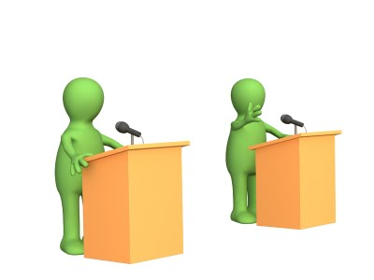
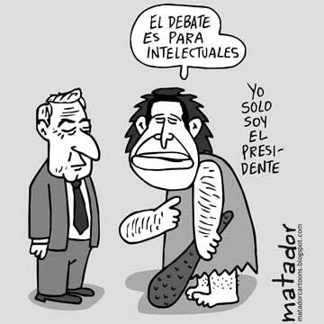
Un debate es una técnica, tradicionalmente de comunicación oral, que consiste en la discusión de opiniones antagónicas entre dos o más personas sobre un tema o problema.
Tema del debate: “Hay que controlar la venta de ropa barata para proteger a los niños del tercer mundo.”
Wk 12 Thurs 29 Mar | “Hay que controlar la venta de ropa barata para proteger a los niños del tercer mundo.” | Molly (Martha, Kate, Sofie) | Eddy (Freddie, Eden, Maria)

Slide 4
Hacer trampa
A way to revise key language from each topic
A way to increase spontaneity and fluency in oral responses
How it works
Share out the cards (the object is to get rid of all your cards).
In turns, pick up a card (no-one must see each other’s cards!)
If it has a statement, read it out as if it were your opinion (with conviction, good intonation) and place the card in the centre face down
If it says ‘¡Estás haciendo trampa! you have to invent your own statement on the topic, deliver it convincingly as if it were just a regular card and place it in the centre face down.
If someone suspects you are ‘cheating’ s/he will say ‘trampa’. If you were, you have to pick up all the cards from the centre. If no, the accuser has to pick them all up.
The winner is the one to get rid of all his/her cards first.

Slide 5
A mi juicio los padres protegen el autoestima del niño. | Me parece que la familia de hoy en día es más independiente. | A mi modo de ver el concepto de la familia es todavía muy importante. | El modelo tradicional de la familia existe todavía pero hoy en día hay varios modelos. | Es importante que los adolescentes puedan hablar con sus padres de los problemas.
Una diferencia es que en Inglaterra los hijos dejan el hogar familiar cuando son bastante jóvenes. | Pienso que los padres ayudan al niño a aprender los valores esenciales. | Pienso que la sociedad está cambiando, y también el significado de familia. | Mis padres me riñen a veces, pero siempre me apoyan en cosas importantes. | En general diría que me llevo bien con mis padres.
La familia puede representar el único escenario seguro y permanente para el niño. | Lo más importante en una familia es que haya amor y comunicación. | En mi opinión para ser padre, necesitas mucha paciencia y mucha comprensión. | A mi juicio es ideal tener una figura paterna y una figura materna, pero lo más importante es que un niño tenga el amor familiar. | Creo que mis padres son muy tolerantes – solo son estrictos cuando es necesario.
Creo que es necesario que los niños sepan que sus padres siempre están allí para apoyarlos. | En mi familia no discutimos mucho – solo a veces porque no me dejan salir por la noche cuando yo quiero | La familia es, y siempre ha sido, el pillar principal de la sociedad. | Los padres deben aprender a respetar a los hijos, igual que los hijos a los padres. | El papel de padre conlleva mucha responsabilidad.

Slide 6
Para mí lo más importante en el tema de la familia es el amor. | Tus padres te ayudan a desarrollar tu personalidad. | La familia crea los futuros ciudadanos. | No creo que haya una barrera infranqueable entre las generaciones. | Hay que conocerse mejor y romper con los estereotipos.
¡Estás haciendo trampa! | ¡Estás haciendo trampa! | ¡Estás haciendo trampa! | ¡Estás haciendo trampa! | ¡Estás haciendo trampa!
¡Estás haciendo trampa! | ¡Estás haciendo trampa! | ¡Estás haciendo trampa! | ¡Estás haciendo trampa! | ¡Estás haciendo trampa!
¡Estás haciendo trampa! | ¡Estás haciendo trampa! | ¡Estás haciendo trampa! | ¡Estás haciendo trampa! | ¡Estás haciendo trampa!

Slide 7
Relative pronouns and adjectives
Que – ‘who, which or that’ Never leave it out in Spanish (as we often do in English). E.g. The dress I like… = el vestido que me gusta.
After ‘a, de, con and en’ use que for things and quien/quienes for people. E.g. María es una amiga con quien estudiaba. E.g. El programa del que hablas se llama Big Brother
After other prepositions use el cual, la cual, los cuales, las cuales E.g. El castillo dentro del cual hay un fantasma ya está en ruinas.
Sometime donde is used as a relative pronoun. E.g. La ciudad donde vivo se llama Santander.
Cuyo, cuya, cuyos, cuyas mean ‘whose’ and work like adjectives, agreeing with the noun they refer to. E.g. Mi madre, cuyos perros no me gustan nada, viene de visita. NB: Remember to say ‘Whose is this…?’ you need to use ‘¿De quién es este…?

Slide 8
Práctica
Think about your future working life. Make 10 sentences by using a word/phrase from each list.
…pertenecer a una organización
…tener unas vacaciones
…tener un jefe
…trabajar en una empresa
…trabajar en unas instalaciones
las cuales…
cuyo objectivo sea…
donde…
que…
cuyos salarios…

Slide 9
Make your own…
Youth culture and concerns
Lifestyle, health & fitness
Los jóvenes
La tecnología
Bebidas, drogas y sexo
La música y la moda
El deporte
Los deportes de riesgo y deportes de moda
La dieta
Los alimentos
La salud

Slide 11
¡Estás haciendo trampa! | ¡Estás haciendo trampa! | ¡Estás haciendo trampa! | ¡Estás haciendo trampa! | ¡Estás haciendo trampa!
¡Estás haciendo trampa! | ¡Estás haciendo trampa! | ¡Estás haciendo trampa! | ¡Estás haciendo trampa! | ¡Estás haciendo trampa!
¡Estás haciendo trampa! | ¡Estás haciendo trampa! | ¡Estás haciendo trampa! | ¡Estás haciendo trampa! | ¡Estás haciendo trampa!

